Slide 6
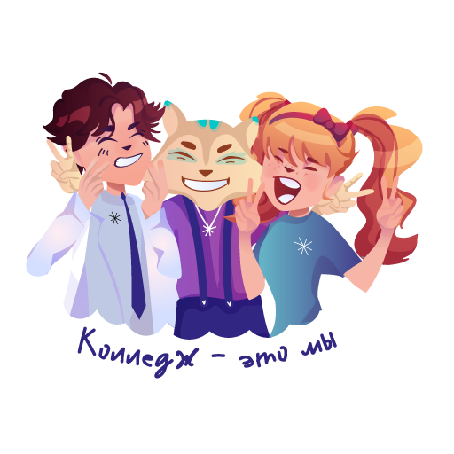
ГБПОУ Мелеузовский индустриальный колледж

Slide 7
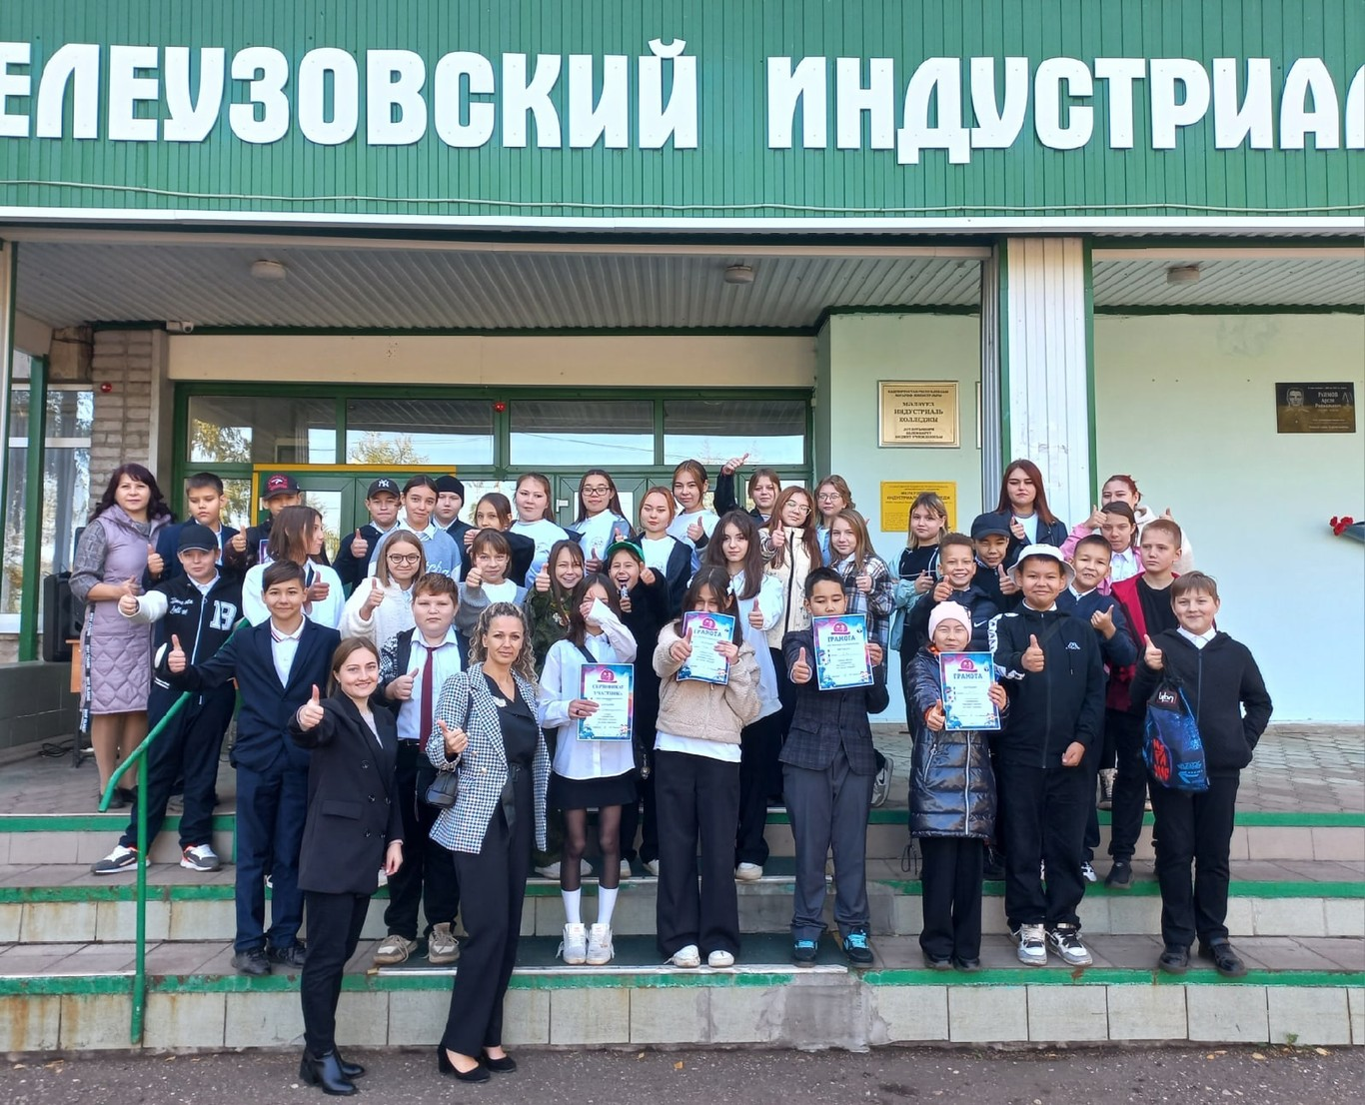
Сетевое взаимодейсвие с колледжами
Колледж входит в Машиностроительный и химический кластеры.
Предприятия-партнеры: АО Башкирская содовая компания, ООО НПО «Станкостроение» г. Стерлитамак
Набор по профессиям: 13.01.10 Электромонтер по ремонту и обслуживанию электрооборудования
15.01.20 Слесарь по контрольно-измерительным приборам и автоматике
18.01.02 Лаборант-эколог
ФОТО КОЛЛЕДЖА

Slide 8
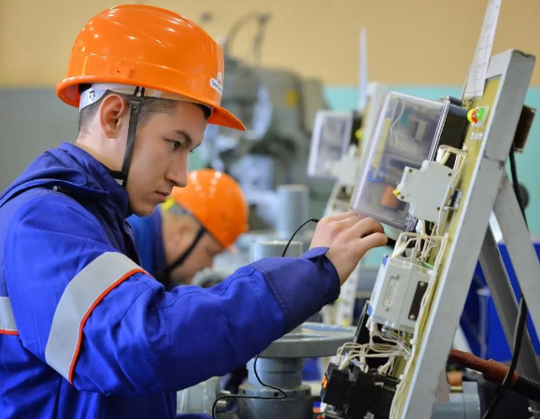
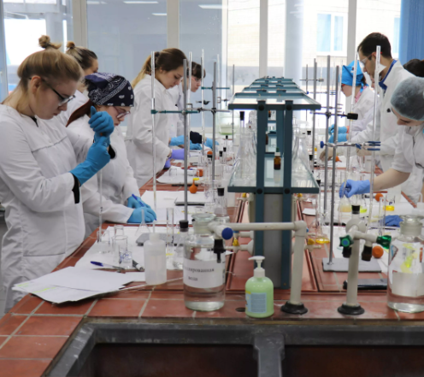
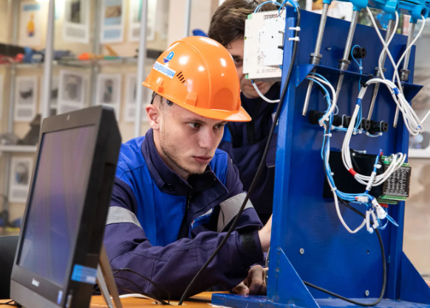
Мастерские колледжа
Мастерская
Электромонтажная
Мастерская
Лаборант-эколог
Мастерская
Слесарь КИП и А

Slide 9
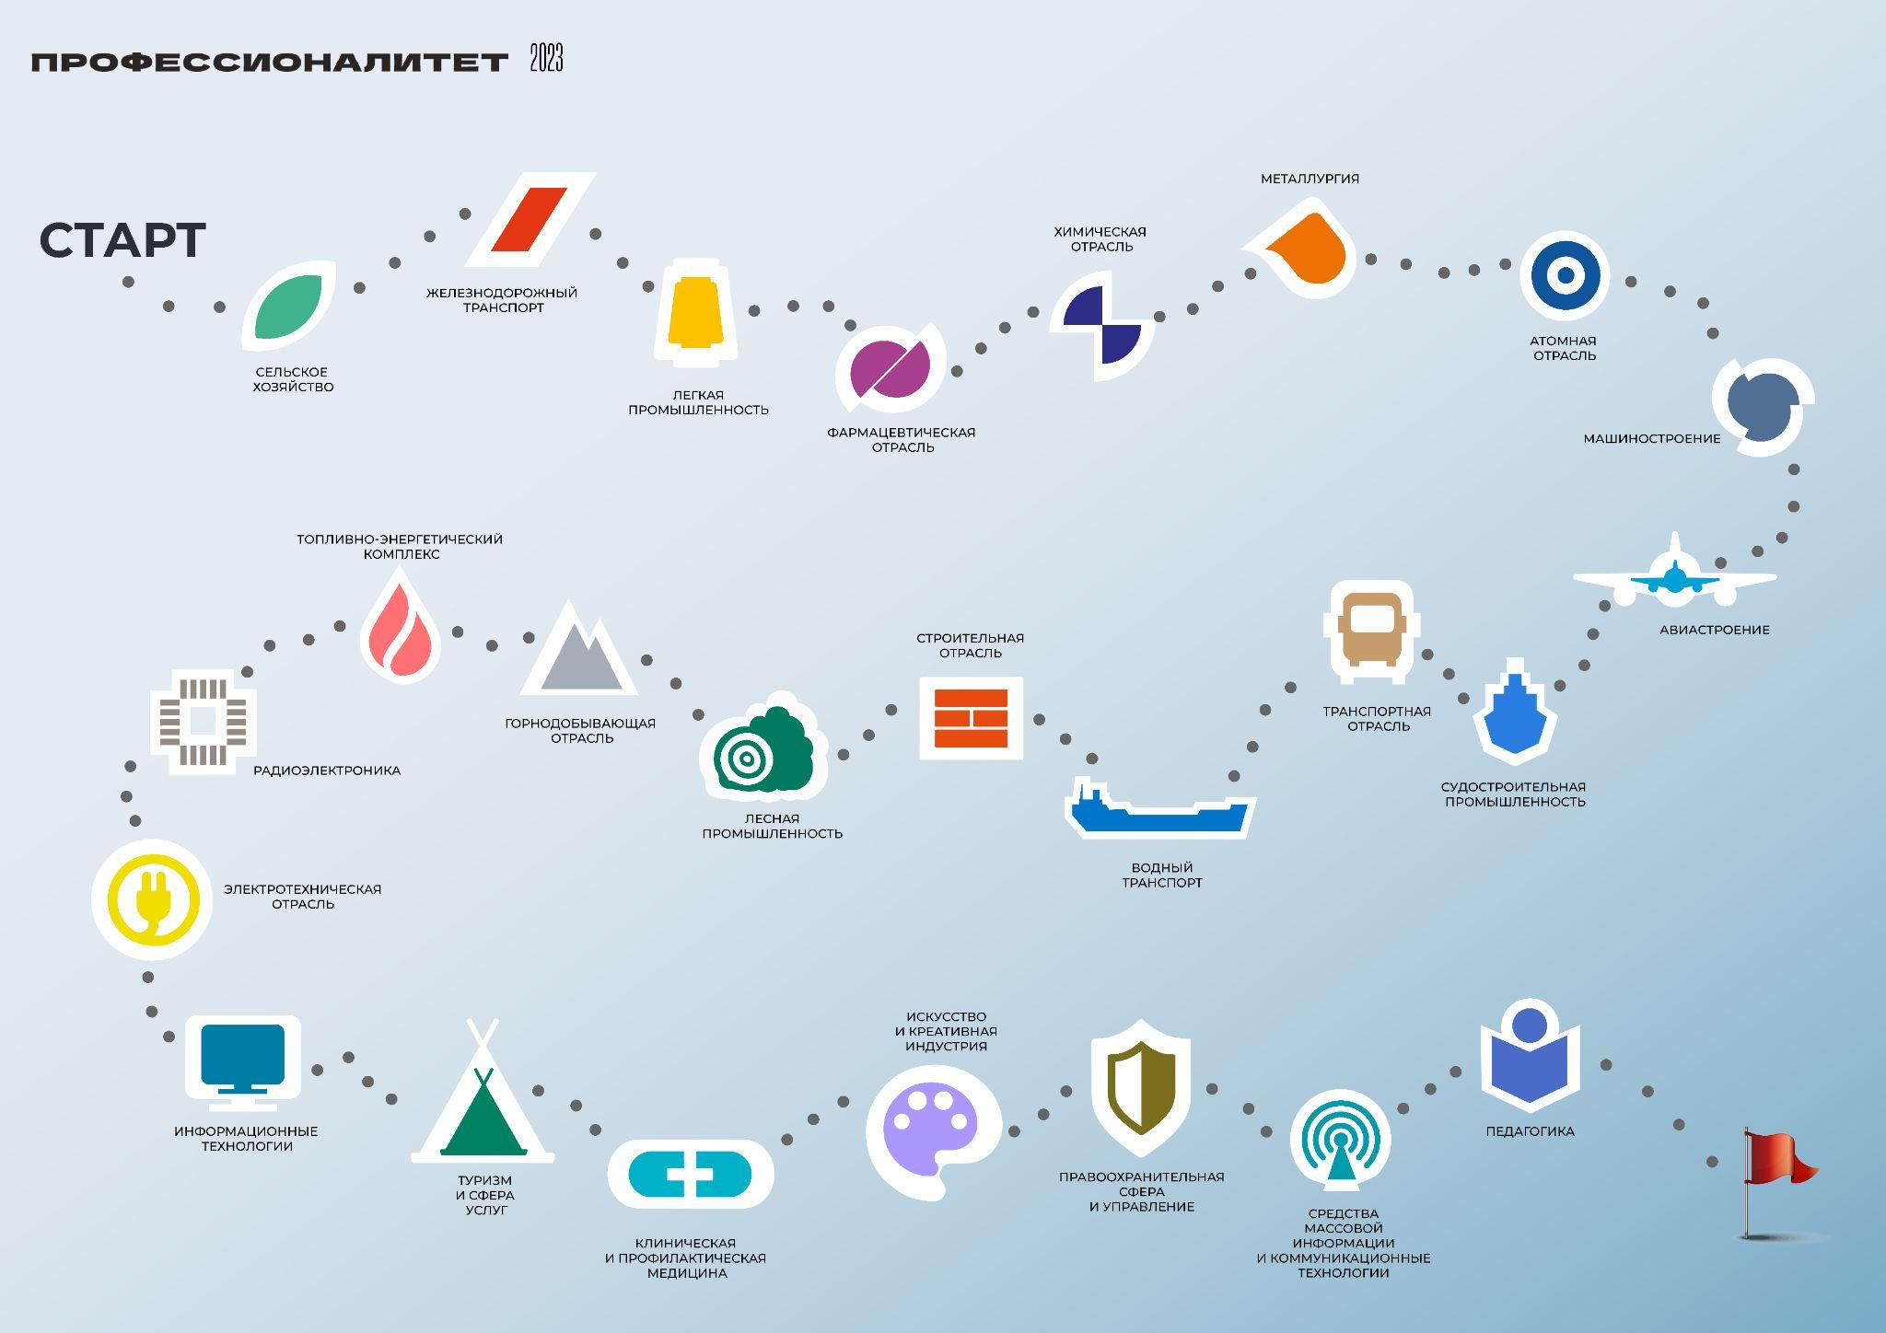
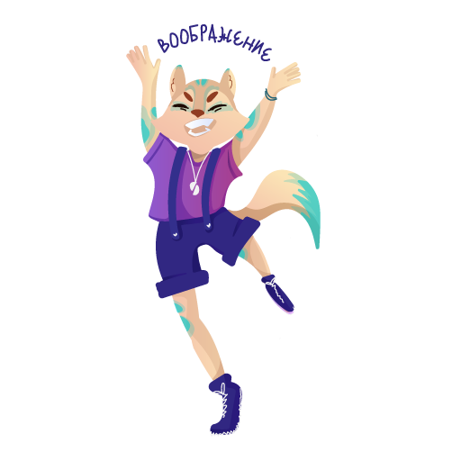
КВИЗ

Slide 10
С какого возраста можно трудоустроится?

Slide 11
Официально с 14 лет

Slide 12
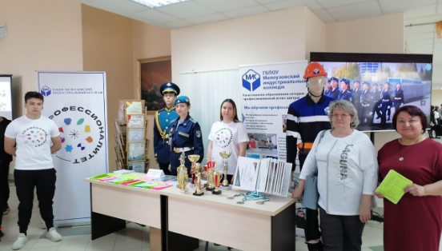
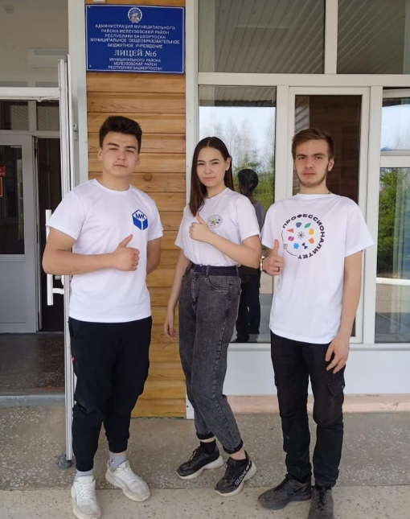
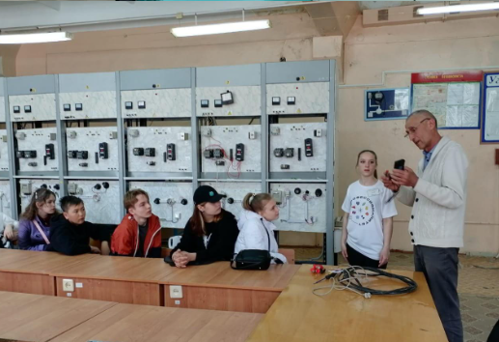
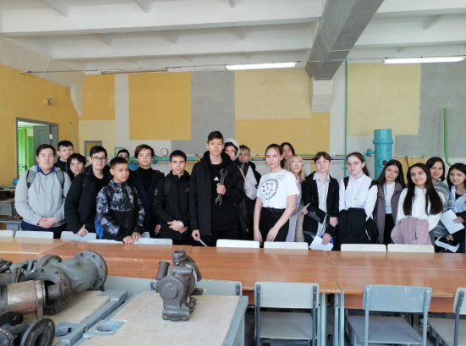
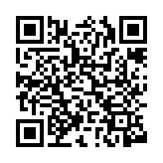
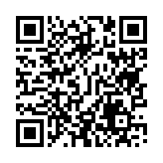
Ты в хорошей компании!
СТИКЕРЫ ПРОФЕССИОНАЛИТЕТА

